Slide 1
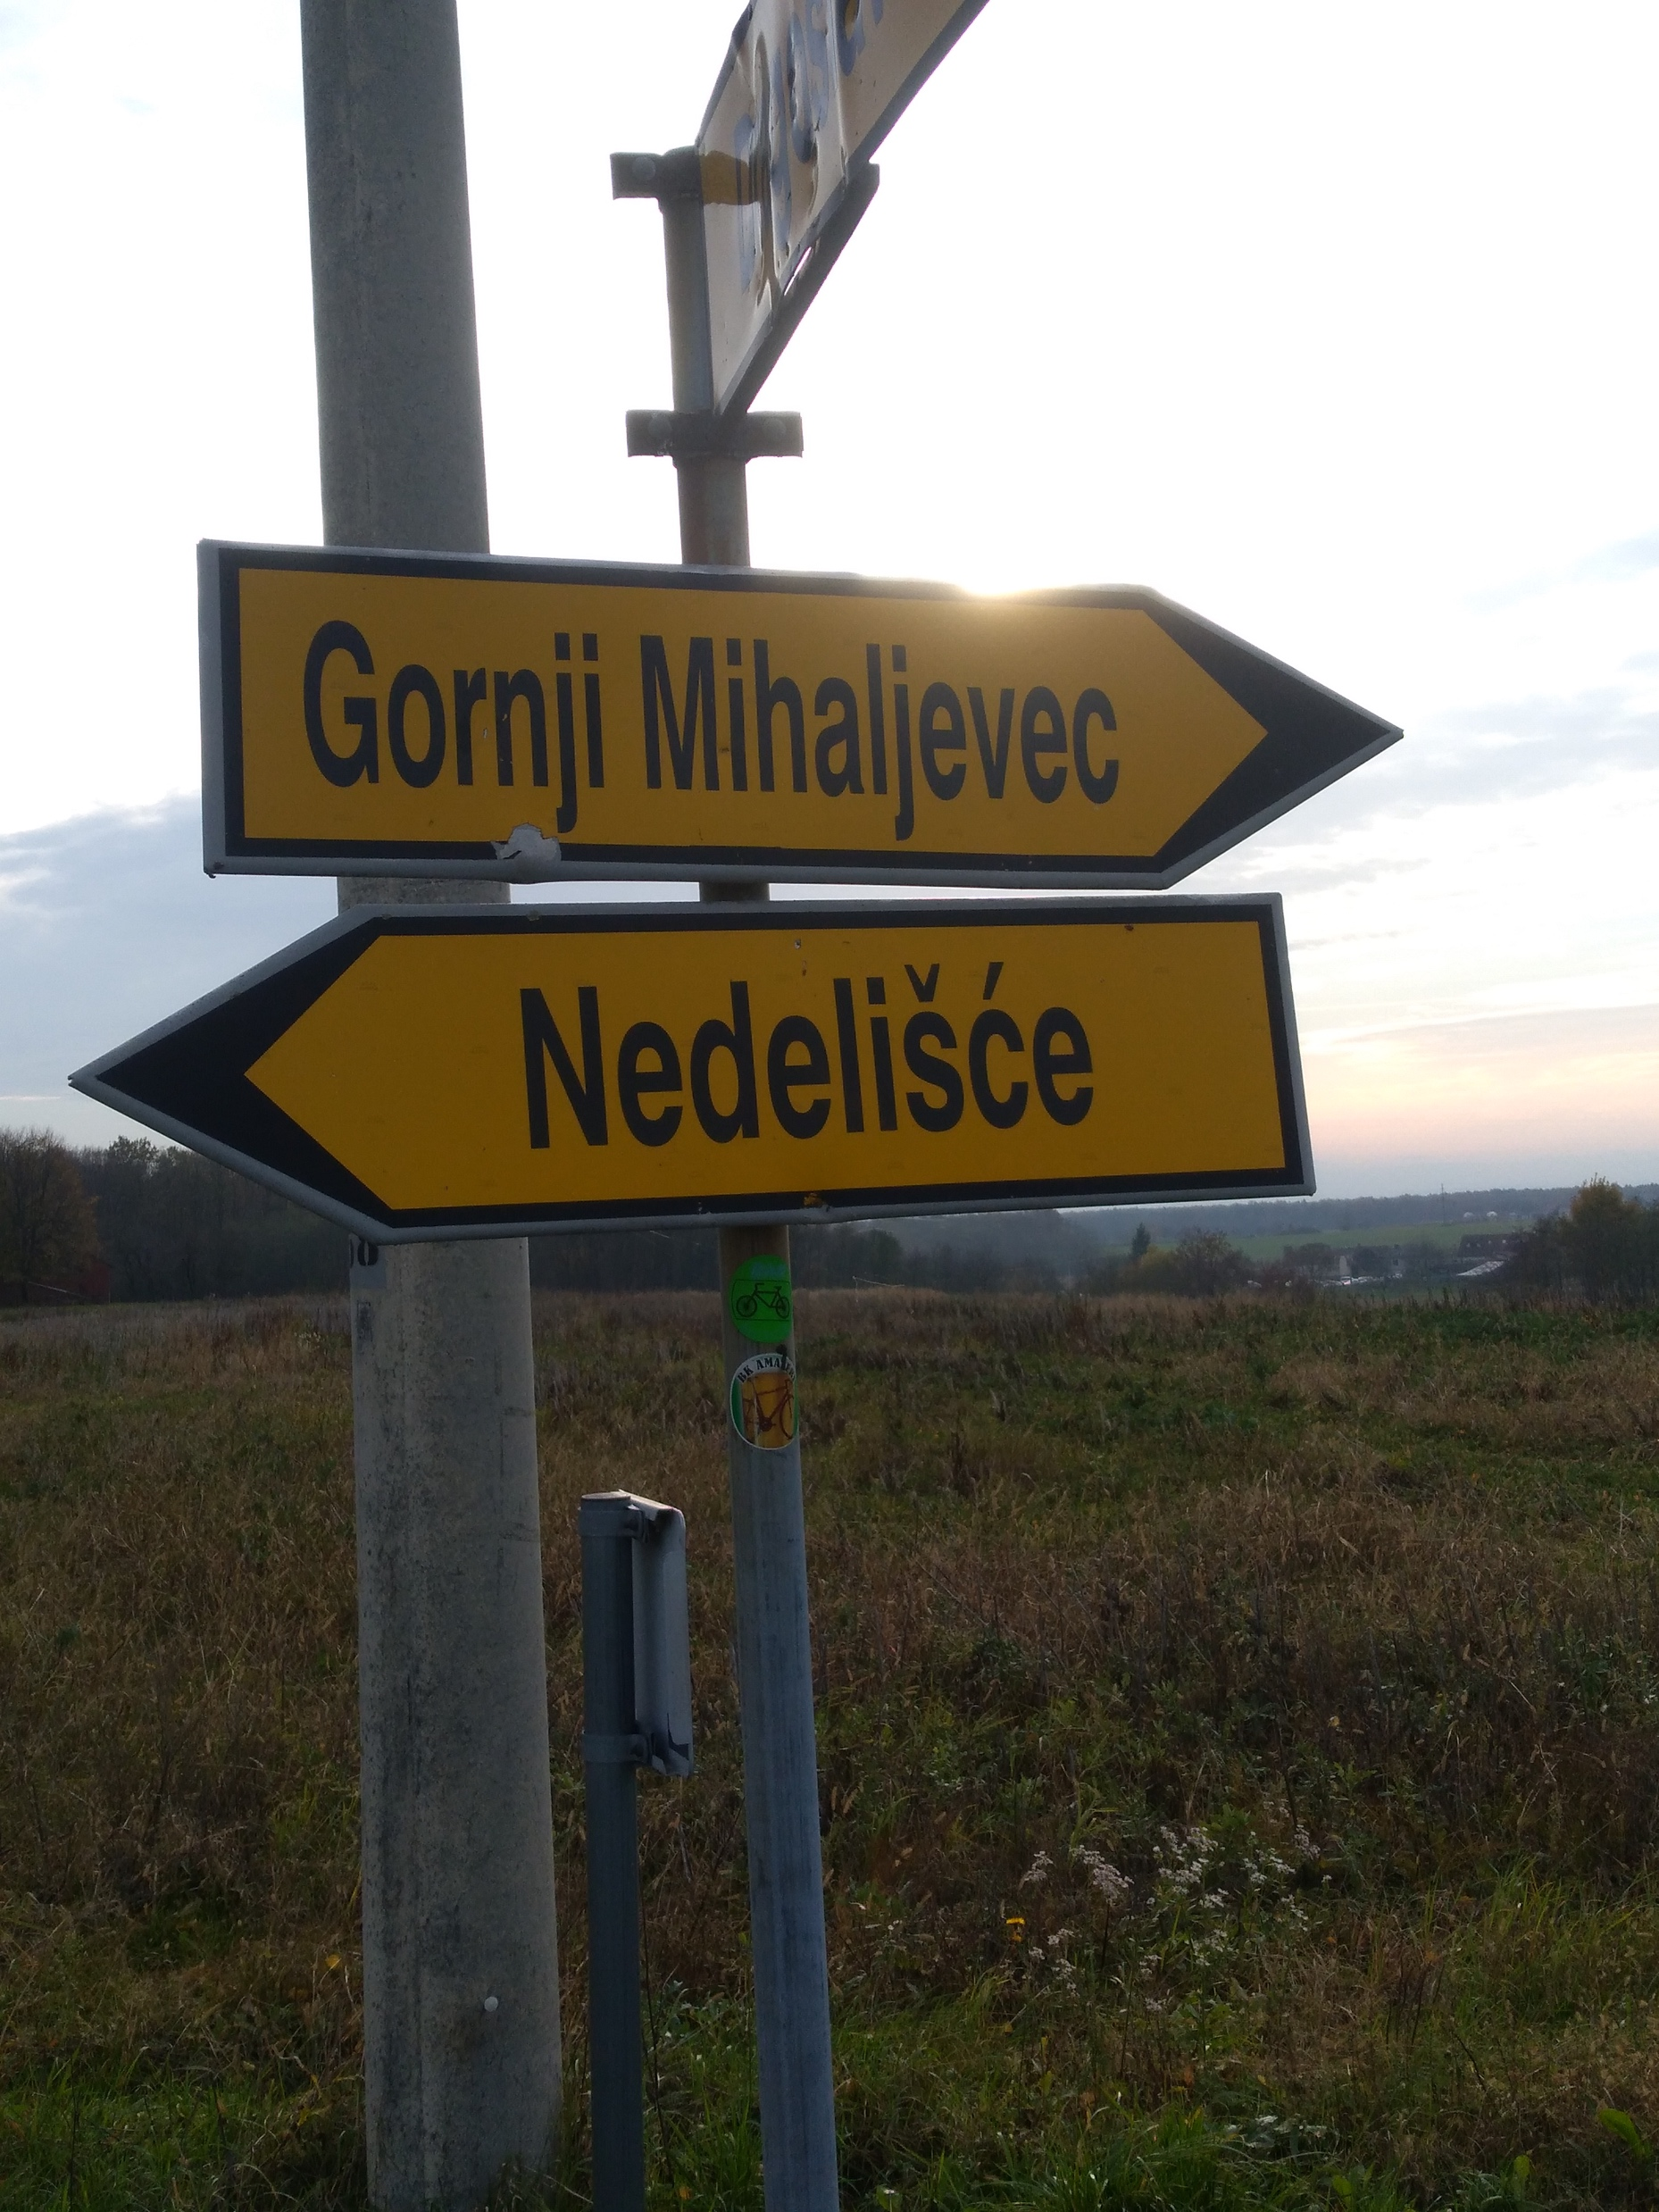
GORNJI MIHALJEVEC
Ime Gornji Mihaljevec nastalo je od lugara koji je živio tamo. Zvao se Mihalj I po tome je dobilo ime. Gornji je zbog brežnog kraja. Ulice imaju samo kućne brojeve.

Slide 2
Pil Tužni križ(Božja misel) nekad davno bilo je tu groblje, kasnije premješteno. Kip je danas raskrsnica puteva. Napravljeno je 1715.g.

Slide 3
Škola je građena 60-ih godina.

Slide 4
Župni ured gdje stanuje vlč. Ivan Vugrinčić.

Slide 5
Dječji vrtić Zipka, nekad bila stara škola.

Slide 6
1927.g. osnovano je dobrovoljno vatrogasno društvo Gornji Mihaljevec.

Slide 7
Crkva sv. Katarine, sagrađena je 1789.g. Od početka je bila drvena sa zidanim temeljima, a kasnije obnovljena od cigle.

Slide 8
1994.g. posebno se istakla kao vrhunac kulture, kad se u nevremenu srušila stara lipa koja je bila spomenik pod zaštitom. Od srušenog drva napravili su lik Krista s jednom rukom I danas imaju manifestiju pod nazivom "Dani lipe." Kip je smješten pokraj crkve I posvećen svim poginulima u domovinskom ratu.

Slide 9
Ured općine Gornji Mihaljevec izgrađena 1949.g., ujedno je I društveni dom gdje se odvijaju kulturne priredbe. U mjestu je rođen poznati graditelj violina Ivan Zanjko.

Slide 10
HVALA NA PAŽNJI

